Slide 1
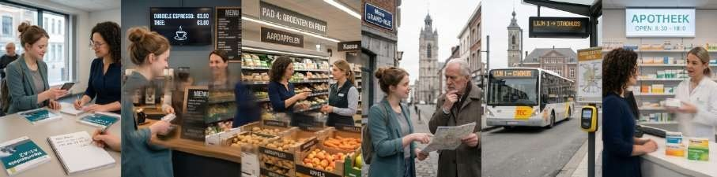
Op het werk
SÉANCE 16 / 19
FICHE
7
Se présenter dans l’entreprise — iemand, niemand, iets, niets
Section 4 · Mises en situation — Fiche 7
Livret p. 72 · 84–85 · 98
Notes:
Séance 16. Objectifs : utiliser les pronoms indéfinis sans double négation (fiche A2-05 Iemand · niets, p. 72), réviser le vocabulaire du travail et du téléphone en images (thèmes 07 et 08, p. 84–85), puis se présenter à ses nouveaux collègues en les tutoyant (fiche 7, p. 98). Image : le bandeau des mises en situation du livret.

Slide 2



Mission du jour
PLAN
Livret p. 72 · 84–85 · 98
DÉROULÉ
≈ 90 min (indicatif)
EN FIN DE SÉANCE, JE SAIS…
Me présenter à mes nouveaux collègues : dire dans quel service je travaille, quelle est ma tâche et avec qui je travaille.
1
Échauffement : la séance 15
5'
2
Iemand · niets (p. 72)
20'
3
Quiz : bureau & téléphone (p. 84–85)
15'
LANGUE CIBLE
Ben je nieuw hier? · Op welke afdeling werk je? · Ik ben verantwoordelijk voor… · We werken vaak samen · iemand ↔ niemand · iets ↔ niets · iets lekkers
4
Fiche 7 : vocabulaire
5'
5
Jalon 1 · Jalon 2
20'
6
Phrase-clé · jeu de rôle
20'
COMPÉTENCES
Utiliser les pronoms indéfinis sans double négation · réviser le vocabulaire du bureau et du téléphone · se présenter au travail (tutoiement)
Bilan · erreurs fréquentes
5'
7
Notes:
Durées indicatives sur 90 minutes. La fiche A2-05 est courte : on prend le temps du bonus oral (répondre « non » avec un mot en n-), très utile au travail. Le quiz en images réactive les thèmes 07 (séance 13) et 08 (séance 12) avant la fiche 7.

Slide 3

Échauffement : quatre défis de la séance 15
ÉCHAUFFEMENT
Rappel séance 15
Par deux · 5 min — Chacun prend deux cartes et répond à voix haute. Correction collective ensuite.
Comparez : de trein · de bus (snel) — Julie · Lucas : 29 jaar, tous les deux (oud)
Modaux : Quand pouvez-vous commencer ? · J’aimerais apprendre le néerlandais.
A
B
Faux-amis : l’embouteillage · la file d’attente · fatigué · l’entrepôt
Fiche 6 : Comme j’ai de l’expérience, je peux commencer tout de suite.
C
D
Notes:
Rappel de la séance 15 : fiche A2-09 (comparatif), modaux, faux-amis 2/3 et fiche 6. Laisser 3 minutes, puis corriger carte par carte.

Slide 4
Échauffement : quatre défis de la séance 15
ÉCHAUFFEMENT
✓ CORRECTIE
Rappel séance 15
Par deux · 5 min — Chacun prend deux cartes et répond à voix haute. Correction collective ensuite.
Comparez : de trein · de bus (snel) — Julie · Lucas : 29 jaar, tous les deux (oud)
→ De trein is sneller dan de bus. · Julie is even oud als Lucas.
Modaux : Quand pouvez-vous commencer ? · J’aimerais apprendre le néerlandais.
→ Wanneer kunt u beginnen? · Ik wil graag Nederlands leren.
A
B
Faux-amis : l’embouteillage · la file d’attente · fatigué · l’entrepôt
→ de file · de rij · moe · het magazijn
Fiche 6 : Comme j’ai de l’expérience, je peux commencer tout de suite.
→ Aangezien ik ervaring heb, kan ik meteen beginnen.
C
D
Notes:
Accepter : A « Lucas is even oud als Julie » ; B « Wanneer kan u beginnen? » à l’oral ; D « Omdat ik ervaring heb, kan ik direct beginnen ». Vérifier : sneller DAN (pas als), infinitif à la fin, kan ik (inversion après la subordonnée).

Slide 5
Iemand · niets : oui ↔ non
GRAMMATICA
Livret p. 72
Chaque mot a son contraire en n- : iemand → niemand, ergens → nergens. Le n- dit « non ».
OUI | FRANÇAIS | NON | FRANÇAIS | EXEMPLE
iemand | quelqu’un | niemand | personne | Is er iemand? — Nee, niemand.
iets | quelque chose | niets | rien | Wil je iets? — Nee, niets.
ergens | quelque part | nergens | nulle part | Mijn gsm ligt nergens!
ooit | un jour, déjà | nooit | jamais | Ben je ooit in Gent geweest?
alles | tout | niets | rien | Ik heb alles gedaan.
iedereen | tout le monde | niemand | personne | Iedereen is welkom!
iedereen, iemand, niemand + verbe au singulier : Iedereen is welkom. · ooit dans une question = « déjà » (Ben je ooit…? = Es-tu déjà… ?).
Notes:
Partie A de la fiche A2-05 (six paires). Faire lire en chœur la colonne OUI puis la colonne NON. Vert = oui, rouge = non. « Ooit » : un jour (dans le passé ou le futur) ; en question, il se traduit souvent par « déjà » (Ben je ooit in Spanje geweest? = Es-tu déjà allé en Espagne ?).

Slide 6

Iets + adjectif + -s · une seule négation
GRAMMATICA
Livret p. 72
Après iets, niets (et veel, wat), l’adjectif prend un -s : quelque chose de bon = iets lekkers.
LEKKER + S
NIEUW + S
WARM + S
BIJZONDER + S
iets lekkers
iets nieuws
iets warms
niets bijzonders
quelque chose de bon
Ik wil iets lekkers!
quelque chose de nouveau
Is er iets nieuws?
quelque chose de chaud
Ik drink iets warms.
rien de spécial
Nee, niets bijzonders.
Piège pour francophones — Je ne vois personne → Ik zie niemand (✗ Ik zie niet niemand) : une seule négation, le mot en n- suffit. Et pas de van : ✗ iets van nieuw.
Notes:
Partie B de la fiche (images : le cornet de frites, le gsm, la tasse de café, le garçon qui s’ennuie) et encadré « Pas de double négation ». Orthographe : l’adjectif garde sa forme de base + s (groot → iets groots, une seule o). Un adjectif qui finit déjà par -s ne change pas : iets vers (quelque chose de frais), iets grijs.

Slide 7

Oefening : vul aan
GRAMMATICA
Livret p. 72
Seul · 5 min — Complétez avec le mot qui correspond au français entre parenthèses.
MÉMO
1. Is er …………… thuis? (quelqu’un)
2. Er ligt …………… op tafel. (rien)
3. …………… is welkom! (tout le monde)
4. Ik ben …………… in Spanje geweest. (jamais)
5. We zoeken iets ……………. (groot)
6. Ik vind mijn sleutel ……………. (nulle part)
n- = non : niemand, niets, nergens, nooit
iets + adjectif + -s
Notes:
Exercice de la fiche A2-05 (p. 72), titre néerlandais ajouté (« Complète » dans le livret). La phrase 4 réutilise le perfectum (ben … geweest, séance 14).

Slide 8
Oefening : vul aan
GRAMMATICA
✓ CORRECTIE
Livret p. 72
Seul · 5 min — Complétez avec le mot qui correspond au français entre parenthèses.
ATTENTION
1. Is er iemand thuis? (quelqu’un)
2. Er ligt niets op tafel. (rien)
3. Iedereen is welkom! (tout le monde)
4. Ik ben nooit in Spanje geweest. (jamais)
5. We zoeken iets groots. (groot)
6. Ik vind mijn sleutel nergens. (nulle part)
4 : nooit remplace niet (✗ niet nooit).
5 : groot → groots (une seule o).
3 : iedereen + is (singulier).
Notes:
Phrase 5 : « iets groots » = quelque chose de grand. Faire produire les phrases contraires : Is er niemand thuis? · Er ligt iets op tafel. · Niemand is welkom. · Ik ben ooit in Spanje geweest (= un jour, déjà). · Ik vind mijn sleutel ergens.

Slide 9
Au bureau : répondez « non » !
+ BONUS
Hors syllabus
Par deux · 5 min — A pose la question, B répond non avec un mot en n- (ou iets + -s). Puis on inverse.
1. Is er iemand in de vergaderzaal? — Nee, er is …………….
2. Heb je iets van de baas gehoord? — Nee, ik heb …………… gehoord.
3. Ben je ooit in de fabriek geweest? — Nee, ik ben er …………… geweest.
4. Ligt mijn oplader ergens? — Nee, ik zie hem …………….
5. Ken je iedereen op de afdeling? — Nee, ik ken nog …………….
6. Wil je iets drinken? — Ja, graag iets ……………!
Notes:
Exercice ajouté : réemploi des pronoms indéfinis avec le vocabulaire du travail (vergadering, baas, fabriek, oplader, afdeling). Insister sur l’intonation : la réponse négative doit être nette.

Slide 10
Au bureau : répondez « non » !
+ BONUS
✓ CORRECTIE
Hors syllabus
Par deux · 5 min — A pose la question, B répond non avec un mot en n- (ou iets + -s). Puis on inverse.
ATTENTION
1. Is er iemand in de vergaderzaal? — Nee, er is niemand.
2. Heb je iets van de baas gehoord? — Nee, ik heb niets gehoord.
3. Ben je ooit in de fabriek geweest? — Nee, ik ben er nooit geweest.
4. Ligt mijn oplader ergens? — Nee, ik zie hem nergens.
5. Ken je iedereen op de afdeling? — Nee, ik ken nog niemand.
6. Wil je iets drinken? — Ja, graag iets warms!
Une seule négation : Ik heb niets gehoord (✗ niet niets).
hem = la chose (de oplader), séance 13.
nog niemand = encore personne.
Notes:
Phrase 2 : niets se place comme un complément d’objet, avant le participe (Ik heb niets gehoord). Phrase 3 : er = là-bas (in de fabriek). Variante : faire répondre « oui » avec le mot positif (Ja, er is iemand. · Ja, ik heb iets gehoord.).

Slide 11
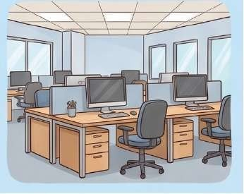

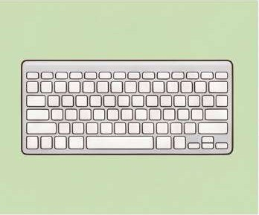
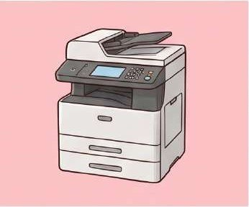
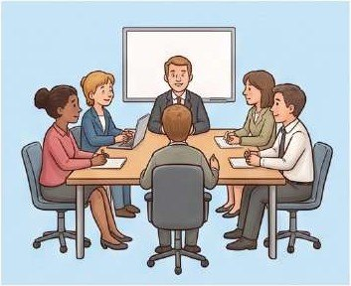

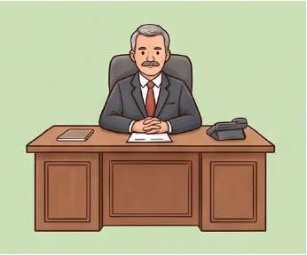
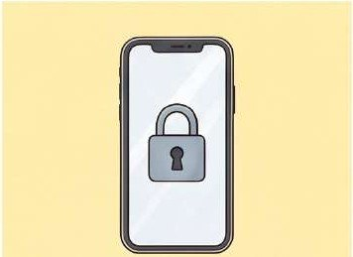
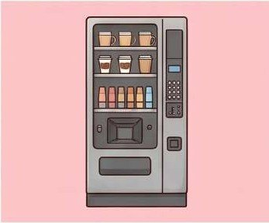

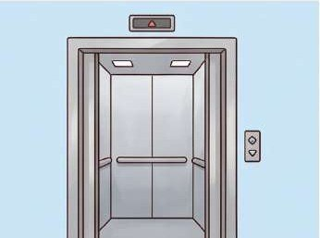

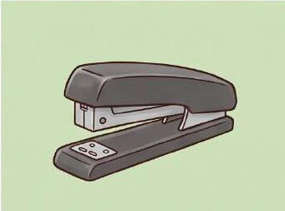


Quiz : au bureau et au téléphone
WOORDENSCHAT
Livret p. 84–85
1
2
3
4
5
…………
…………
…………
…………
…………
6
7
8
9
10
…………
…………
…………
…………
…………
11
12
13
14
15
…………
…………
…………
…………
…………
Notes:
Réemploi des thèmes 07 Werk & bedrijf et 08 Telefoon & mail. Quiz : montrer les images numérotées ; les étudiants donnent le mot AVEC l’article, puis disent à quoi il sert (Met een nietmachine…). Mélange des thèmes 07 (p. 84) et 08 (p. 85).

Slide 12
Quiz : au bureau et au téléphone
WOORDENSCHAT
✓ CORRECTIE
Livret p. 84–85
1
2
3
4
5
het kantoor
le bureau (le lieu)
het bureau
le bureau (le meuble)
het toetsenbord
le clavier
de printer
l’imprimante
de vergadering
la réunion
6
7
8
9
10
de bijlage
la pièce jointe
de baas
le patron
het wachtwoord
le mot de passe
de koffieautomaat
la machine à café
het scherm
l’écran
11
12
13
14
15
de lift
l’ascenseur
de headset
le casque-micro
de nietmachine
l’agrafeuse
de oplader
le chargeur
het contract
le contrat
Notes:
Six mots en het : kantoor, bureau, toetsenbord, wachtwoord, scherm, contract. Rappel faux-ami (séance 14) : het kantoor = le lieu, het bureau = le meuble. Pour aller plus loin : demander le pluriel (kantoren, vergaderingen, schermen, contracten).

Slide 13
Mijn eerste dag op kantoor
+ BONUS
Hors syllabus
Seul · 5 min — Complétez avec un mot du quiz ou un pronom iemand · niemand · niets · iedereen.
1. Ik neem de …………… naar de derde verdieping.
2. Mijn …………… staat naast het raam.
3. Om tien uur is er een ……………… met de baas.
4. Ik ken hier nog …………….
5. Wat is het ……………… van de wifi?
6. De …………… werkt niet: er komt …………… uit.
7. Bij de …………………… praat ik met …………….
Notes:
Exercice ajouté : petit récit qui combine le vocabulaire des thèmes 07 et 08 et les pronoms indéfinis, pour préparer la fiche 7 (premier jour dans l’entreprise).

Slide 14
Mijn eerste dag op kantoor
+ BONUS
✓ CORRECTIE
Hors syllabus
Seul · 5 min — Complétez avec un mot du quiz ou un pronom iemand · niemand · niets · iedereen.
ATTENTION
1. Ik neem de lift naar de derde verdieping.
2. Mijn bureau staat naast het raam.
3. Om tien uur is er een vergadering met de baas.
4. Ik ken hier nog niemand.
5. Wat is het wachtwoord van de wifi?
6. De printer werkt niet: er komt niets uit.
7. Bij de koffieautomaat praat ik met iedereen.
het bureau (meuble) ≠ het kantoor (lieu).
nog niemand = encore personne.
er komt niets uit : rien ne sort.
Notes:
Phrase 6 : « uitkomen » au sens propre (sortir) — er komt niets uit. Prolongement : chacun raconte son premier jour (au présent ou au perfectum : Ik heb de lift genomen…).

Slide 15
Fiche 7 : Se présenter dans l’entreprise — vocabulaire
MISE EN SITUATION
Livret p. 98
Nouveau vocabulaire du Jalon 1 (questions) et du Jalon 2 (réponses). Noms avec leur article.
JALON 1 · NL | FRANÇAIS | JALON 2 · NL | FRANÇAIS
nieuw · hier | nouveau · ici | mijn · voornaamste | mon, ma · principal(e)
de afdeling | le service, le département | de taak · taken | la tâche · les tâches
werken · doen | travailler · faire | verantwoordelijk voor | responsable de
de marketing | le marketing | het team | l’équipe
de administratie | l’administration | samen · samenwerken | ensemble · collaborer
de verkoopafdeling | le service des ventes | het project | le projet
de logistiek | la logistique | alleen | seul
de manager | le / la manager | de naam · namen | le nom · les noms
samenwerken est séparable : We werken vaak samen. · het team = de ploeg (même sens, très belge).
Notes:
Le livret donne « team » sans article : het team. Ajouts pour les Jalons : de logistiek, de manager (Jalon 1, phrases 3 et 5) et de naam · namen (Jalon 2, phrase 5). En Belgique, le service se dit aussi « de dienst » (de personeelsdienst = le service du personnel). Coquille du livret : le sommaire de la section 4 (page d’ouverture) annonce en 07 « Au téléphone avec un client » : dans le livret, la fiche 7 est bien « Se présenter dans l’entreprise ».

Slide 16
Fiche 7 · Jalon 1 (A1) : se présenter en questions
JALON 1
Livret p. 98
Seul · 10 min — Traduisez. I interrogative · N négative. Entre collègues, on tutoie : je / jij.
N° | TYPE | FRANÇAIS | NEDERLANDS
1 | I | Es-tu nouveau ici ? | …………………………
2 | I | Dans quel service travailles-tu, marketing ou administration ? | ……………………………………
3 | I | Que fais-tu à la logistique ? | ……………………………………
4 | N | Tu ne travailles pas aux ventes ? | ……………………………………
5 | I | Qui est le manager ? | …………………………
werk je? : pas de -t quand je / jij suit le verbe · niet avant le complément de lieu : niet op de verkoopafdeling.
Notes:
Phrase 2 : « op de afdeling » (préposition op). Phrase 4 : question négative sans mot interrogatif → le verbe ouvre la phrase.

Slide 17
Fiche 7 · Jalon 1 (A1) : se présenter en questions
JALON 1
✓ CORRECTIE
Livret p. 98
Seul · 10 min — Traduisez. I interrogative · N négative. Entre collègues, on tutoie : je / jij.
N° | TYPE | FRANÇAIS | NEDERLANDS
1 | I | Es-tu nouveau ici ? | Ben je nieuw hier?
2 | I | Dans quel service travailles-tu, marketing ou administration ? | Op welke afdeling werk je, marketing of administratie?
3 | I | Que fais-tu à la logistique ? | Wat doe je op de afdeling logistiek?
4 | N | Tu ne travailles pas aux ventes ? | Werk je niet op de verkoopafdeling?
5 | I | Qui est le manager ? | Wie is de manager?
werk je? : pas de -t quand je / jij suit le verbe · niet avant le complément de lieu : niet op de verkoopafdeling.
Notes:
Variantes acceptables : 1 « Ben jij nieuw hier? » (on insiste sur la personne) ou « Ben je hier nieuw? » ; 2 « Bij welke afdeling werk je… » ou « In welke dienst werk je… » (Belgique) ; 3 « Wat doe je bij logistiek? » ; 4 « Werk je niet bij verkoop? » ; 5 « Wie is de baas / de chef? ». Refuser « Werkt je…? » et « Werk je op de verkoopafdeling niet? ».

Slide 18
Fiche 7 · Jalon 2 (A2) : répondre avec précision
JALON 2
Livret p. 98
Seul · 10 min — Traduisez. D déclarative · N négative. Attention à samenwerken, want et omdat.
N° | TYPE | FRANÇAIS | NEDERLANDS
1 | D | Je travaille au marketing, et ma tâche principale est digitale. | ……………………………………
2 | D | Je suis responsable d’une équipe de quatre personnes. | ……………………………………
3 | D | Nous travaillons souvent ensemble sur les projets. | ……………………………………
4 | N | Je ne travaille pas seul, car nous formons une équipe. | ……………………………………
5 | D | Comme je suis nouveau, j’apprends encore les noms. | ……………………………………
werken aan een project (✗ op) · want + ordre normal · omdat : verbe à la fin, puis leer ik.
Notes:
Phrase 2 : même structure que la fiche 2 (séance 14) : verantwoordelijk voor een team van … personen. Phrase 1 : la phrase française du livret est un peu étrange (« ma tâche principale est digitale ») ; on la traduit littéralement, en acceptant une version plus naturelle.

Slide 19
Fiche 7 · Jalon 2 (A2) : répondre avec précision
JALON 2
✓ CORRECTIE
Livret p. 98
Seul · 10 min — Traduisez. D déclarative · N négative. Attention à samenwerken, want et omdat.
N° | TYPE | FRANÇAIS | NEDERLANDS
1 | D | Je travaille au marketing, et ma tâche principale est digitale. | Ik werk bij marketing en mijn voornaamste taak is digitaal.
2 | D | Je suis responsable d’une équipe de quatre personnes. | Ik ben verantwoordelijk voor een team van vier personen.
3 | D | Nous travaillons souvent ensemble sur les projets. | We werken vaak samen aan de projecten.
4 | N | Je ne travaille pas seul, car nous formons une équipe. | Ik werk niet alleen, want we vormen een team.
5 | D | Comme je suis nouveau, j’apprends encore les noms. | Omdat ik nieuw ben, leer ik de namen nog.
werken aan een project (✗ op) · want + ordre normal · omdat : verbe à la fin, puis leer ik.
Notes:
Variantes acceptables : 1 « Ik werk op de afdeling marketing en mijn voornaamste taak is digitale marketing » ; 3 « We werken vaak samen aan projecten » ; 4 « …want we zijn een team » ; 5 « Omdat ik nieuw ben, ben ik de namen nog aan het leren » (très naturel) ou « …moet ik de namen nog leren ». Refuser « We samenwerken vaak », « Omdat ik ben nieuw » et « want we een team vormen ».

Slide 20
Phrase-clé : se présenter au travail
GRAMMATICA
Livret p. 98
Questions de collègues, réponses précises : regardez la place du verbe et de la particule.
mot W + nom
verbe
sujet
question
Op welke afdeling
werk
je?
Dans quel service travailles-tu ?
sujet
verbe
adverbe
particule
complément
séparable
We
werken
vaak
samen
aan de projecten.
Nous travaillons souvent ensemble sur les projets.
sujet
verbe
négation
liaison
sujet
verbe
objet
want
Ik
werk
niet
alleen,
want
we
vormen
een team.
… car nous formons une équipe. → want : ordre normal
position 1 = la subordonnée
verbe
sujet
objet
encore
omdat
Omdat ik nieuw ben,
leer
ik
de namen
nog.
Comme je suis nouveau, j’apprends encore les noms.
Piège pour francophones — Nous travaillons ensemble → We werken samen (✗ We samenwerken) : la particule se détache. Je suis nouveau → Ik ben nieuw : sans article, comme Ik ben manager.
Notes:
Ligne 2 : la particule « samen » se place en fin de phrase ; un complément avec préposition (aan de projecten) peut venir après elle, c’est l’ordre le plus naturel. À l’infinitif, la particule se recolle : We gaan samenwerken. Ligne 4 : avec un complément défini (de namen), l’adverbe nog vient après lui (comme « het boek al gelezen », séance 12).

Slide 21


Jeu de rôle : mon premier jour dans l’entreprise
MISE EN SITUATION
Livret p. 98
Groupes de 3 · 10 min — A est nouveau, B et C sont ses collègues. On tutoie. Puis on tourne.
1
2
3
4
Se présenter
Questionner
Préciser
Iemand · niets
A : Hallo, ik ben …
Ik ben nieuw hier.
B : Welkom!
Op welke afdeling werk je?
Wie is de manager?
Mijn voornaamste taak is …
We werken vaak samen.
Ken je hier al iemand?
Nee, nog niemand!
Critères — tutoiement · 2 questions du Jalon 1 · 2 réponses du Jalon 2 · 1 mot en n- sans double négation · 1 iets + adjectif + -s.
Notes:
Scène à la koffieautomaat, pendant la pause. Pour conclure : « Leuk je te leren kennen! Tot straks! ». Chaque étudiant joue une fois le nouveau. Distribuer des rôles au hasard (afdeling : marketing, administratie, verkoop, logistiek ; taak ; team de … personen). Les groupes rapides refont la scène en vouvoyant le manager (meneer Janssens) : Op welke afdeling werkt u?

Slide 22

Erreurs fréquentes de la séance
PIÈGE
Livret p. 72 · 98
Ik zie niet niemand.
Ik zie niemand.
Une seule négation.
Ik heb niet niets gedaan.
Ik heb niets gedaan.
niets = « ne … rien ».
Ik wil iets van nieuw.
Ik wil iets nieuws.
iets + adjectif + -s.
We samenwerken vaak.
We werken vaak samen.
La particule va à la fin.
Werkt je bij marketing?
Werk je bij marketing?
Pas de -t devant je.
Omdat ik ben nieuw, ik leer…
Omdat ik nieuw ben, leer ik…
Verbe à la fin, puis inversion.
Notes:
Synthèse avant la clôture : faire lire la colonne de gauche, la classe corrige à voix haute avant de regarder la colonne de droite.

Slide 23

Tot de volgende keer!
FIN DE SÉANCE
LA PROCHAINE FOIS
POUR LA PROCHAINE SÉANCE
Séance 17 : Mijn examen. Raconter son examen au passé avec un nouveau temps, l’OVT — Ik was nerveus, de vragen waren moeilijk… — et le vocabulaire de la santé.
Apprendre les six paires iemand ↔ niemand… (p. 72).
Écrire 5 phrases sur votre travail ou votre école avec iemand, niemand, iets, niets, nooit.
Revoir les mots Werk & bedrijf et Telefoon & mail (p. 84–85) avec de / het.
Recopier les Jalons 1 et 2 de la fiche 7, corrigés (p. 98).
TICKET DE SORTIE
Présentez-vous à un « nouveau collègue » en 3 phrases : votre service, votre tâche principale, avec qui vous travaillez.
Notes:
Ticket de sortie oral, par exemple : « Ik werk op de afdeling administratie. Mijn voornaamste taak is de planning. Ik werk samen met Sarah en Pieter. »

